Slide 1


UNIVERSIDAD AUTÓNOMA DEL ESTADO DE MÉXICO
CENTRO UNIVERSITARIO UAEM VALLE DE CHALCO
PROGRAMA EDUCATIVO:
LICENCIATURA EN INFORMÁTICA ADMINISTRATIVA
UNIDAD DE APRENDIZAJE:
CONTABILIDAD BASICA
NOMBRE DEL MATERIAL:
INFORMACIÓN FINANCIERA
ELABORADO POR:
DR. EN C. E. JOSÉ LUIS CASTILLO MENDOZA
OCTUBRE 2017

Slide 2
Estructura de la unidad de aprendizaje
Investigar la importancia de la Contabilidad Financiera en la economía.
Analizar el contenido general de la NIF A-1
Diseñar el Ciclo contable de la entidad
Formular el Estado de Resultados y el Balance General.
Utilizar el manual contable
Formular Balanza de comprobación
Registrar operaciones en el Sistema de Diario Continental

Slide 3
Contenido
1
Objetivo de la información financiera
2
Alcance de la información financiera
3
Usuarios de la información financiera
4
5
La contabilidad financiera
La importancia de la información financiera

Slide 4

Objetivo de la información financiera

Slide 5
La información suministrada por el sistema de información financiera debe ajustarse a las necesidades de los destinatarios o usuarios de la misma, motivo por el que ha de cumplir una serie de objetivos.

Slide 6

La información financiera es un elemento importante para la actividad económica de la sociedad pues en ella se plasman las operaciones que los agentes económicos realizan.

Slide 7

Algunos ejemplos son compra-venta de mercancías y servicios, la inversión, los préstamos (la canalización de recursos), la distribución de la riqueza, el pago de salarios, entre otros.

Slide 8

Los objetivos de la información financiera:
Conocer y demostrar los recursos controlados por un ente económico.

Slide 9

Las obligaciones que tenga de transferir recursos a otros entes.
Los cambios que hubieren experimentado tales recursos y el resultado obtenido en el período.

Slide 10
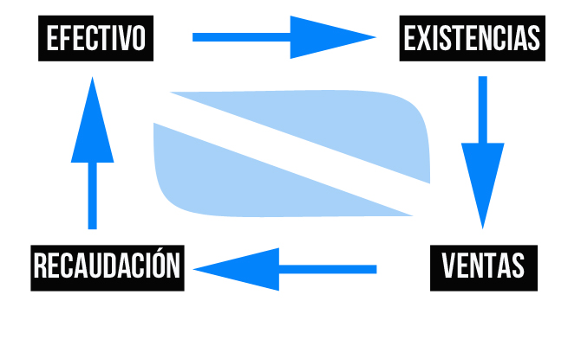
Predecir flujos de efectivo.
Apoyar a los administradores en la planeación, organización y dirección de los negocios.

Slide 11

Tomar decisiones en materia de inversiones y crédito.
Evaluar la gestión de los administradores del ente económico.

Slide 12

Ejercer control sobre las operaciones del ente económico.
Fundamentar la determinación de cargas tributarias, precios y tarifas.

Slide 13

Ayudar a la conformación de la información estadística nacional.
Contribuir a la evaluación del beneficio o impacto social que la actividad económica.

Slide 14

Alcance de la información financiera

Slide 15
Como sabemos la contabilidad es una técnica que genera información, esta debe satisfacer las necesidades del los usuarios que se interese en el negocio. Así, la contabilidad produce información financiera que incluye a los estados financieros.

Slide 16
La NIF A-1, Estructura de las Normas de Información Financiera, dice:
La información financiera que emana de la contabilidad es información cuantitativa expresada en unidades monetarias y descriptiva que muestra la posición y desempeño financiero de una entidad y cuyo objetivo esencial es el de ser útil al usuario general en la toma de sus decisiones económicas

Slide 17

La información financiera es consecuencia, principalmente, de las necesidades del usuario en general, quien a su vez depende significativamente de la naturaleza de las actividades y las decisiones con las que se relaciona con la entidad.

Slide 18


Para que la información financiera sea útil, ésta debe ser:
Confiable: Por esta característica, el usuario acepta y utiliza la información para tomar decisiones.

Slide 19
Relevante: La información debe ejercer influencia sobre las decisiones económicas de quienes la emplean; asimismo debe ayudarles a elaborar predicciones sobre las consecuencias de acontecimientos pasados, en la confirmación o modificación de expectativas.

Slide 20



Comprensible: La información debe ser fácilmente entendible para los usuarios.

Slide 21
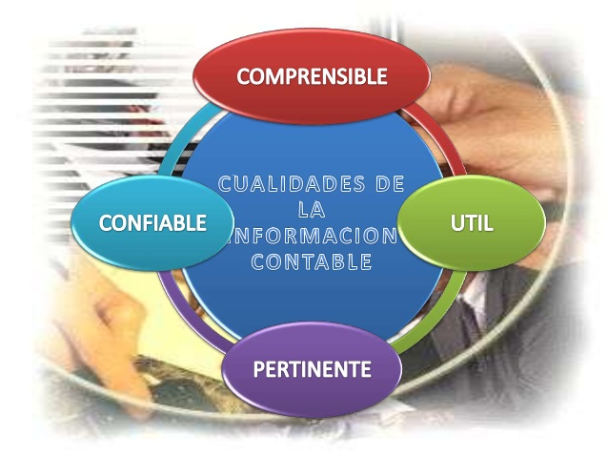

Slide 22

Usuarios de la información financiera

Slide 23

El término en la información financiera de “usuario general” NIF A-2 se refiere a las personas interesadas en la organización.

Slide 24

Accionistas o dueños.
Patrocinadores (en el caso de las entidades no lucrativas).
Administradores.
Acreedores

Slide 25

Altos mandos corporativos y órganos de supervisión para la administración, tanto internos como externos.
Beneficiarios.
Clientes.

Slide 26


Empleados.
Gobierno.
Oficinas recaudadoras de impuestos.

Slide 27


Organismos reguladores de funcionamiento de entidades específicas.

Slide 28
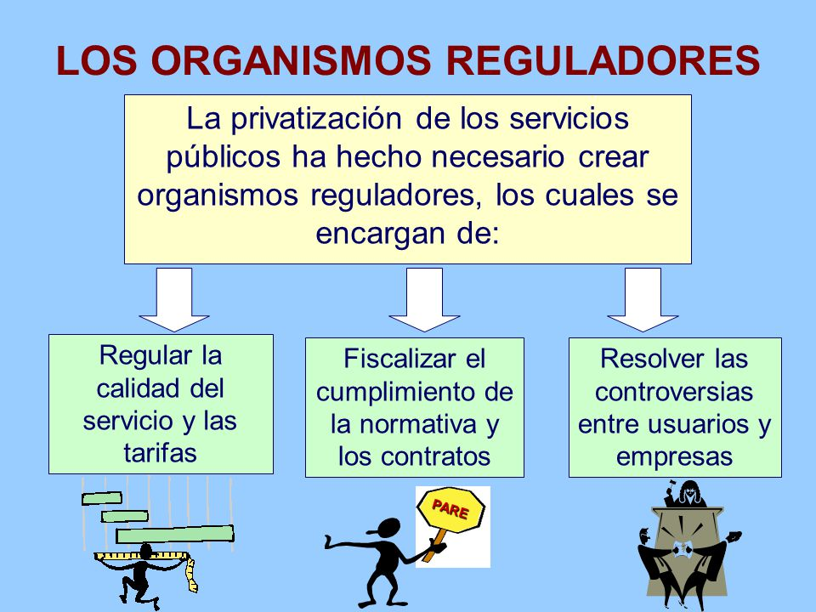

Slide 29
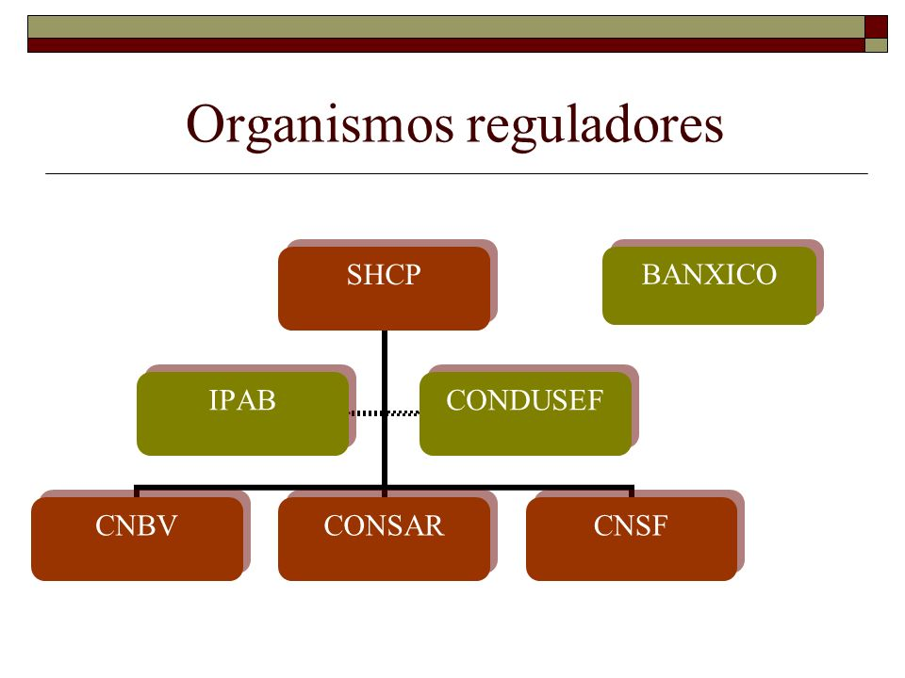

Slide 30
Como se puedes observar, el usuario general necesita de la información financiera para poder tomar decisiones en los diferentes contextos que se presenten.

Slide 31


Ejemplo.
El gerente de producción necesitan información detallada sobre los costos diarios de operación con el fin de controlar las operaciones.

Slide 32
Otros ejemplos
Accionistas.
Dueños.
Patrocinadores.
Órganos de supervisión y vigilancia corporativos, internos y externos.

Slide 33



Administradores.
Proveedores.
Acreedores.
Empleados.
Clientes.

Slide 34

Unidades gubernamentales.
Contribuyentes de impuestos.
Organismos reguladores.
Otros usuarios.

Slide 35


El tipo de información que un usuario determinado necesita depende de los tipos de decisiones que debe tomar.

Slide 36

La contabilidad financiera

Slide 37

Permite obtener en cualquier momento la información ordenada y sistemática sobre el desenvolvimiento económico y financiero de la empresa.

Slide 38

Establecer en términos monetarios, la cuantía de los bienes, deudas y el patrimonio que posee la empresa.

Slide 39


Llevar un control de todos los ingresos y egresos.

Slide 40


Facilitar la planeación, ya que no solamente da a conocer los efectos de una operación mercantil, sino que permite prever situaciones futuras.

Slide 41


Determinar las utilidades o pérdidas obtenidas al finalizar el ciclo contable.
Servir de fuente fidedigna de información ante terceros (los proveedores, los bancos, y el Estado).

Slide 42

Registrar sistemáticamente todas las transacciones u operaciones de la empresa.
Controlar en forma efectiva todos los bienes y obligaciones de la empresa.

Slide 43
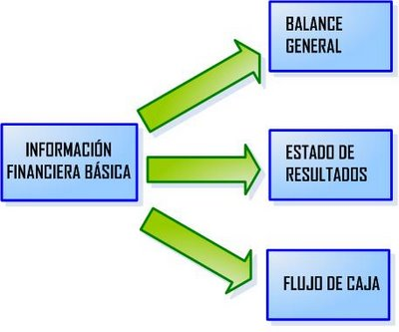
Presentar en un momento determinado la situación financiera de la empresa.
Analizar e interpretar los hechos económicos lo que permite conocer el desarrollo o retroceso de la empresa.

Slide 44
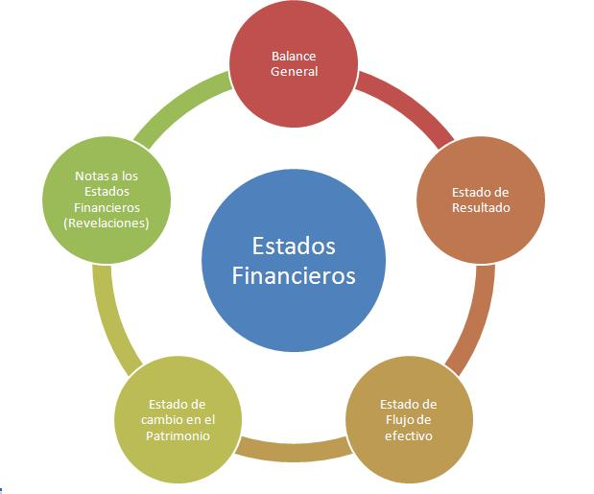

Slide 45
Proteger y comprobar que los recursos, obligaciones y todas las transacciones de la empresa son de carácter confiable ante el estado y ante terceras personas.

Slide 46

LA IMPORTANCIA DE LA INFORMACIÓN FINANCIERA

Slide 47

Sin excepción, todas las empresas comerciales requieren conocer el resultados de sus actividades, como se han obtenido las utilidades o pérdidas, asimismo cuál es la situación financiera de sus activos y sus pasivos.

Slide 48

Compra venta de artículos

Slide 49

Información financiera
Debe ser:
útil
veraz
Oportuna
Suministra-da a través de
Estados financieros básicos

Slide 50

En diversos ordenamientos legales se encuentran disposiciones en las cuales se exige a las empresas el contar con libros de mayor y/o de diario que integren los registros contables.

Slide 51

El Código de Comercio y el Código Fiscal de la Federación, entre otros, establecen diversos requisitos relacionados con la obligación de contar con libros contables, como muestra analicemos lo que refieren el Código Fiscal de la Federación (CFF) y su RCFF.

Slide 52
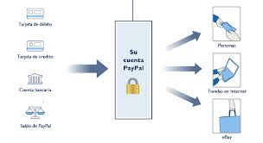
CFF Artículo 28, 4º párrafo
La contabilidad estará integrada por los papeles de trabajo, registros, libros, cuentas, máquinas de registro, documentación comprobatoria y demás elementos relacionados con la misma.

Slide 53

RCFF ARTICULO 26
Los sistemas de registro contables deberán llevarse mediante los instrumentos, recursos y procedimientos que mejor se ajusten a la actividad principal de la empresa.

Slide 54

Para comprender la importancia de la información financiera es necesario comprender y entender el sentido y la utilidad de la misma. Por ello es importante que el alumno conozca ¿Qué es contabilidad? Todo lo que constituye la cultura contable.

Slide 55
INFORMACIÓN FINANCIERA
USUARIOS INTERNOS
Directores generales.
Gerentes.
Jefes de departamentos.
Empleados.

Slide 56
INFORMACIÓN FINANCIERA
USUARIOS EXTERNOS
Acreedores.
Accionistas.
Analistas financieros.
Publico inversionista.
Organismos reguladores.

Slide 57

Titulares Empresariales Jueves 21 de Junio de 2012
Para
la toma
de decisiones
Información financiera

Slide 58
Se puede concluir que los objetivos de la información financiera es proporcionar la información necesaria de la entidad que sea de utilidad a los diversos usuarios de esta, para la toma de decisiones.

Slide 59
Referencias
Romero López; Javier. Principios de Contabilidad, última edición. McGraw Hill, México
Gutiérrez Sierra, Martha y Hernández Gutiérrez, Adriana Elizabeth. Prácticas de Contabilidad Financiera. Thomson/ Learning
Lara Flores, Elías. Primer curso de contabilidad, última edición. Trillas, México
Santillana González, Juan Ramón. Como hacer y rehacer una contabilidad, IMCP, México
Ballesteros Inda, Nicolás. Fundamentos de contabilidad, última edición. Ed. Interamericana, México
Paz Zavala, Enrique. Introducción a la contabilidad, última edición. Ed. Thomson, México
Elizondo López, Arturo. Proceso contable I, Contabilidad fundamental, segunda edición, ECAFSA, México

Slide 60
https://www.google.com.mx/search?q=Objetivos+de+la+informaci%C3%B3n+financiera&source=lnms&tbm=isch&sa=X&ved=0ahUKEwiSp6nqlvvWAhUIrlQKHT_PDccQ_AUICigB&biw=1366&bih=662#imgrc=vruRcX8_9v-nCM:
https://www.google.com.mx/search?q=actividad+economica+de+las+sociedades&source=lnms&tbm=isch&sa=X&ved=0ahUKEwjZnuLrpvvWAhWqrVQKHfTJA24Q_AUICigB#imgrc=_
https://www.google.com.mx/search?q=flujos+de+efectivo&source=lnms&tbm=isch&sa=X&ved=0ahUKEwiElufFqPvWAhUnrlQKHQBMCXsQ_AUICigB&biw=1366&bih=662#imgrc=tpnaSbFhB2fb1M:
https://www.google.com.mx/search?q=administracion&source=lnms&tbm=isch&sa=X&ved=0ahUKEwityuX-qPvWAhXmylQKHcJLDFkQ_AUICigB&biw=1366&bih=662#imgrc=IkIiRCkVHwk3GM:
https://www.google.com.mx/search?q=estadistica+nacional&source=lnms&tbm=isch&sa=X&ved=0ahUKEwiu2I2kqvvWAhVpqFQKHcY7AgkQ_AUICigB&biw=1366&bih=662#imgrc=xlQCkrRe-M6JVM:

Slide 61
https://www.google.com.mx/search?biw=1366&bih=662&tbm=isch&sa=1&q=usuarios+de+nif+A-2&oq=usuarios+de+nif+A-2&gs_l=psy-ab.3...0.0.1.2520.0.0.0.0.0.0.0.0..0.0....0...1..64.psy-ab..0.0.0....0.VqivxcR9BlU#imgrc=3ShtDF-mrC5CrM:
https://www.google.com.mx/search?q=informacion+comprensible&source=lnms&tbm=isch&sa=X&ved=0ahUKEwiq8eSsrvvWAhXLiFQKHcfHBMMQ_AUICigB&biw=1366&bih=662#imgrc=Ll2wy2NXUaqtaM:
https://www.google.com.mx/search?q=organismos+reguladores&source=lnms&tbm=isch&sa=X&ved=0ahUKEwiqquPo0vvWAhVq2IMKHRRsAr4Q_AUICigB&biw=1366&bih=662#imgrc=aOteHsrIytk35M:
https://www.google.com.mx/search?q=contribuyentes&source=lnms&tbm=isch&sa=X&ved=0ahUKEwjguJLq1fvWAhUm0IMKHbVNABwQ_AUICigB&biw=1366&bih=662#imgrc=c21TXeh07rcn8M:
https://www.google.com.mx/search?q=edos+financieros+basicos&source=lnms&tbm=isch&sa=X&ved=0ahUKEwi2867B2vvWAhXF5IMKHdNgDcAQ_AUICigB&biw=1366&bih=662#imgrc=xXpHTFPtobZxbM:

Slide 62
http://fccea.unicauca.edu.co/old/fcf/fcfse13.html
http://fcasua.contad.unam.mx/apuntes/interiores/docs/2012/administracion/2/informacion_financiera.pdf

